Slide 1
제10과: 여행 (듣기)
Trường Đại học FPT
Khoa: …..
Môn: Hàn ngữ trung cấp 1 – KOR 311

Slide 2

수업 내용
1. 지난 수업 복습
2. 수업 목표
3. 듣기: 알아봅시다
5. 문과 답
4. 듣기: 이야기해봅시다
6. 숙제

Slide 3

1. 지난 수업 복습
여행한 적이 있습니까? 그 것에 대해 이야기해 보십시오.
5명의 학생이 준비한 내용을 친구들 앞에서 말하고 다른 학생이 내용을 듣고 요약해보세요.

Slide 4



1. 지난 수업 복습
1. 다음 어휘 의미를 말하십시오.
여권 | 비자 | 항공권
여행자수표 | 여행자보험 | 숙박시설
성수기 | 비수기 | 세계문화유산

Slide 5



1. 지난 수업 복습
1. 다음 어휘 의미를 말하십시오.
초원 | 해수욕장 | 국립공원 | 유적지
고궁 | 호수 | 사찰 | 온천
계곡 | 놀이공원 | 박물관 | 섬
사막 | 델타 | 석회암동굴

Slide 6



2. 수업 목표
여행에 관련된 어휘를 정확히 듣기
여행에 관련된 내용을 정확하게 듣고 잘 이해할 수 있음

Slide 7



3. 듣기: 알아봅시다
1. 대화를 잘 듣고 내용이 같으면 O, 다르면 X 하십시오
(1) 여자는 한국으로 여행을 가려고 합니다. ( ) (2) 남자는 특별할 인표를 구입했습니다. ( ) (3) 남자가 예약한 방은 취소할 수 없습니다. ( )
O
O
X

Slide 8
3. 듣기: 알아봅시다
1. 내용을 보면서 다시 듣어 보십시오.
1 (1) 남 :베트남 여행사입니다. 뭘 도와 드릴까요? 여 : 네, 다음 주에 한국 가는 비행기 표를 예약하고 싶습니다. (2) 남 :비행기 표 취소할 수 있나요? 여 : 죄송합니다. 특별 할인 상품은 취소가 안 됩니다. (3) 남 :지난주에 방을 예약했는데 가지 못할 것 같습 니다. 여 :취소를 하시려면 수수료를 내셔야 합니다

Slide 9

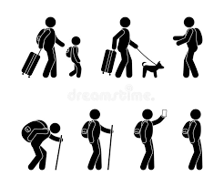
3. 듣기: 알아봅시다
2. 대화를 잘 듣고 질문에 답하십시오.
(1) 여자는 지금 무엇을 하고 있습니까?
ⓐ 인원변경 ⓑ 숙소예약 ⓒ 여행상담
(2) 여자가 여행사에 전화한 이유를 고르십시오.
ⓐ 예약확인 ⓑ 예약취소 ⓒ 예약변경

Slide 10


3. 듣기: 알아봅시다
2. 대화를 잘 듣고 질문에 답하십시오.
(3) 들은 내용과 같은 것을 고르십시오.
ⓐ 남자는 배낭 여행을 취소했습니다.
ⓑ 남자가 신청한 여행 상품은 매진되었습니다.
ⓒ 남자가 여행 상품을 변경하려면 돈을 더 내야 합니다

Slide 11
3. 듣기: 알아봅시다
2. 대화를 잘 듣고 질문에 답하십시오.
(1) 여 :이번 주말에 가려고 하는데 방이 있나요? 남 :네, 방 하나짜리와 두 개짜리가 있는데 몇 명 이 오세요? 여 :어머니와 같이 가니까 방 하나짜리도 괜찮겠네요. (2) 남 :네, 고객님. 뭘 도와 드릴까요? 여 :인터넷으로 한국 패키지여행을 신청했는데 인원수를 바꿀 수 있나요? 남 :네, 먼저 몇 가지 확인을 좀 하겠습니다. (3) 남 :테마 여행을 신청했는데 배낭여행으로 바꿀 수 있나요? 여 :네, 그런데 요금을 더 내셔야 하는데 괜찮으세요? 남 :요금 차이가 많이 납니까?

Slide 12

3. 듣기: 알아봅시다
3) 대화를 잘 듣고 질문에 답하십시오.
(1) 흐엉 씨가 여행사에 전화한 이유를 고르십시오.
ⓐ 예약을 취소하려고
ⓑ 출발 일정을 바꾸려고
ⓒ 패키지 여행 상품을 신청하려고

Slide 13

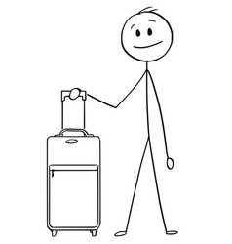

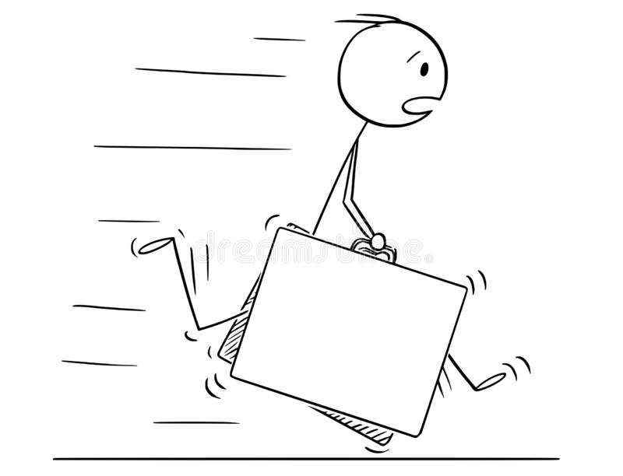
3. 듣기: 알아봅시다
3) 대화를 잘 듣고 질문에 답하십시오.
(2) 들은 내용과 같은 것을 고르십시오.
ⓐ 흐엉 씨는 3주 후에 여행을 떠납니다.
ⓑ 흐엉 씨는 목요일 저녁 8 시에 출발합니다.
ⓒ 흐엉 씨는 여행 상품을 선택하지 못 했습니다.

Slide 14
3. 듣기: 알아봅시다
3) 대화를 잘 듣고 질문에 답하십시오.
직원 : 안녕하세요. 한국 여행사입니다. 뭘 도와 드릴 까요? 여 : 네, 한국 패키지여행을 신청했는데 날짜를 변경할 수 있을까요? 직원 : 잠시만 기다리세요. 성함이 어떻게 되세요? 여 : 네, 저는 흐엉입니다. 직원 : 5일 목요일 저녁 여덟 시 출발 여행 상품을 신청하셨네요. 어떻게
바꾸려고 하십니까? 여 : 네, 3주 뒤에 출발하는 걸로 바꾸고 싶습니다. 직원 : 그 주에는 금요일 출발 상품밖에 없는데 괜찮으시겠어요? 여 : 네, 좋습니다. 직원 : 그럼, 27일 금요일 저녁 여덟 시에 출발하는 걸로 변경해 드리겠습니다. 여 : 네, 감사합니다

Slide 15


3. 듣기: 알아봅시다
4. 내용을 잘 듣고 질문에 답하십시오.
(1) ‘테마여행’이란 무엇입니까?
한 가지 주제를 가지고 여행하는 것
(2)남섬에 대한 설명으로 맞는 것을 고르십시오
ⓐ 특히 한국의 연인들에게 인기가 많습니다.
ⓑ 외국인이 가고 싶은 한국 여행지 1위입니다.
ⓒ 막국수를 만들어 먹을 수 있는 가게가 있습니다.

Slide 16
3. 듣기: 알아봅시다
4. 내용을 잘 듣고 질문에 답하십시오.
이번 여름 휴가에는 테마 여행을 떠나 보는 게 어 떨까요? 테마 여행은 한 가지 주제를 가지고 여행하는 것을 말하는데요. 요즘 큰 인기를 끌고 있다고 합니다. 오늘은 드라마 ‘겨울연가’ 촬영지로 유명한 남이섬 테마 여행을 소개해 드리겠습니다.남이섬은 드라마가 외국에 소개되면서 드라마 속 남녀 주인공이 되어 보고 싶은 외국인 관광객들이 많이 찾는 곳이라고 합니다. 또한 한국에서는 연인들이 꼭 한번 가고 싶은 여행지 1위로 뽑혔다고 합니다.이번 여행에는 춘천을 대표하는 음식인 막국수를 직접 만들어 볼 수 있는 코스도 있다고 하는데요. 춘천 막국수도 직접 만들어 보고, 추억도 만들고 싶다면 지금 남이섬 테마 여행을 신청해 보세요.

Slide 17
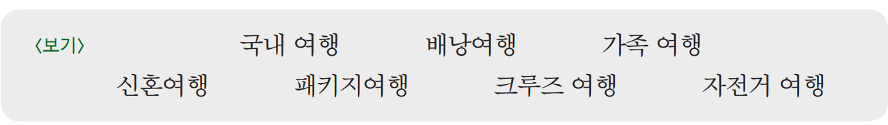

4. 듣기: 들어봅시다
1. 여러분은 이번 방학에 어떤 여행을 하고 싶습니까? 다음 중에서 하나를 골라 왜 그 여행을 가고 싶은지 친구들과 이야기해 보십시오.

Slide 18
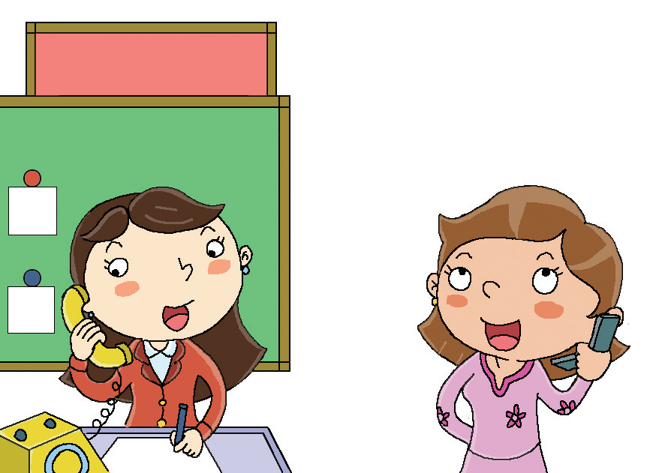

4. 듣기: 들어봅시다
2. 내용을 잘 듣고 질문에 답하십시오
(1)자유 여행 상품에 포함되지 않는 것을 고르십시오.
ⓐ 숙박권
ⓑ 왕복항공권
ⓒ 관광지입장권

Slide 19
4. 듣기: 들어봅시다
2. 내용을 잘 듣고 질문에 답하십시오
(2)들은 내용과 다른 것을 고르십시오.
ⓐ 패키지 여행은 정해진 인원수가 있습니다.
ⓑ 자유 여행보다 패키지 여행이 더 비쌉니다.
ⓒ 여자는 부산 패키지 여행 상품을 예약했습니다.

Slide 20
4. 듣기: 들어봅시다
2. 내용을 잘 듣고 질문에 답하십시오
직원 : 감사합니다. 한국 여행사입니다. 여 : 안녕하세요? 홈페이지에서 부산 패키지여행 상 품을 보고 전화
드렸는데요. 지금 예약이 가능 한가요? 직원 : 네, 언제 가실 예정이세요? 여 : 8월 초에 출발하는 4박 5일 일정이요. 직원 : 네, 예약 가능하신데요. 몇 분이 가실 거예요? 여 : 네 명이요. 그런데 자유 여행과 패키지여행은 어떻게 다른가요? 직원 : 자유 여행은 왕복 항공권과 호텔 숙박권이 제공 되고 여행 일정은
고객님이 선택하시면 됩니다. 패키지여행은 왕복 항공권, 호텔
숙박권이 제공 되고 여행사 일정대로 여행하시는 상품입니다. 여 : 그럼, 가격에도 차이가 있겠네요. 직원 : 네, 4박 5일로 가시면 자유여행은 성인 1인 380,000원, 패키지여행은
520,000원입니다. 여 : 가격 차이가 큰데 왜 그렇지요? 직원 :패키지여행은 식사와 관광지 입장료가 포함되어 있어서 그렇습니다. 여 : 아, 그럼 그냥 부산 패키지여행 4박 5일 일정으 로 네 명 예약해 주세요

Slide 21
4. 듣기: 들어봅시다
3. 여행사 직원과 고객이 되어 대화해 보십시오
(1) 제주도 패키지여행 | (2)제주도 자유 여행
포함 내용 | 왕복항공권,숙박권(호텔), 식사(3식),여행자보험 | 왕복항공권,숙박권(호텔), 여행자보험
가격 | 성인1인480,000원 | 성인1인380,000원
출발 일정 | 8월둘째주2박3일 | 8월둘째주2박3일
관광지 | 성읍민속마을,한라산등반, 중문관광단지 | 고객선택

Slide 22

5. 문과 답
문
답

Slide 23

6. 숙제
듣기 파일을 다시 들어보고 듣기 내용을 메모해 보십시오.

Slide 24


THE END THE END THE END THE END

